Slide 1
Stand RDA-Test
1
Barbara Pfeifer, Constanze Schumann

Slide 2
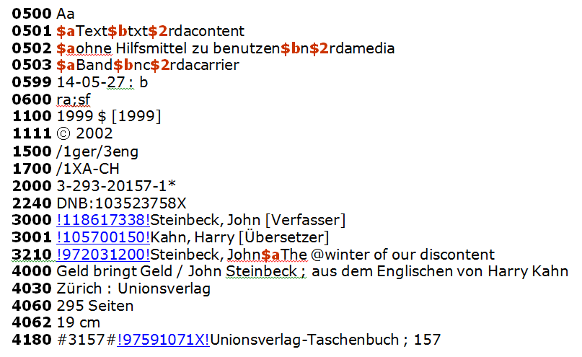
RDA - Beispiel
2

Slide 3
Warum testen wir?
3
Vorbereitung für die Implementierung und Formatanpassungen im PICA-Iltis-System der DNB sowie der externen Partner
Unterstützung und Vorbereitung der RDA-Schulungen
Praktische Anwendung des neuen Regelwerkes

Slide 4
Vorgehensweise
4
Einrichtung eines eigenen RDA-Testsystems in PICA-Iltis
Spiegelung des Produktionssystem vom April 2013
Einzelne Datensätze werden sukzessive nach RDA umgearbeitet
Aber: geht nur schrittweise, da teilweise neue Felder benötigt werden
Organisation in Versionen, genannt Releases, die hochgezählt werden (0.1, 0.2, 0.3, ..., 1.0, 1.1, ...)

Slide 5
Auswertung der Testdatensätze
5
Sukzessive Umsetzung der getroffenen Entscheidungen und Festlegungen
Ermittlung fehlender Felder und Unterfelder und Meldung an Themenspeichergruppe Implementierung
Nach Umsetzung werden die Datensätze im neuen Release neu erfasst (fortgeschrieben)
Ziel: fertiger, RDA-konformer Datensatz, ggf. zur Nutzung für eine Beispielsammlung

Slide 6
Wo stehen wir?
6
Release 0.3, Auswertung erfolgt bis Juni 2014
DNB-Kolleginnen und -Kollegen testen Monografien, Zeitschriften, Musik
Dokumentation unter: https://wiki.dnb.de/x/6gl3B

Slide 7
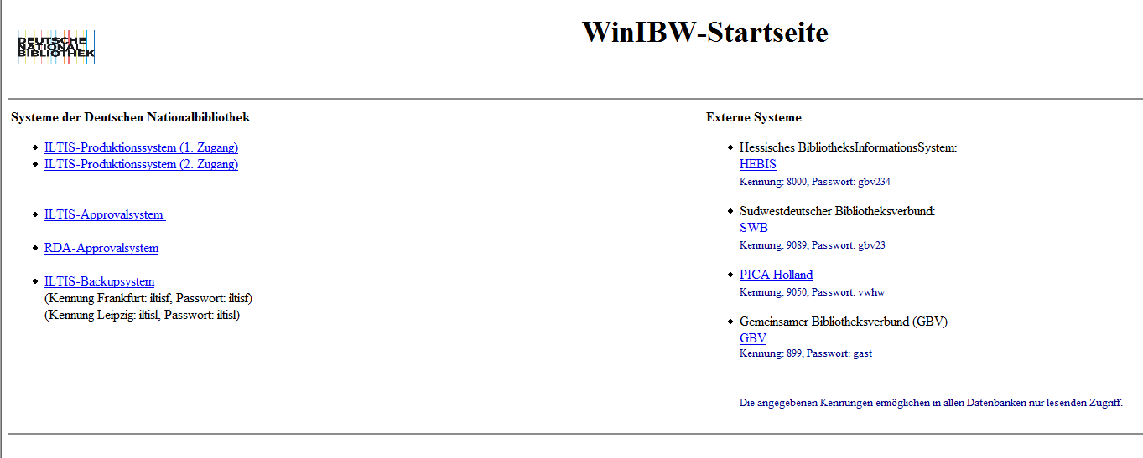
Zugang über die WinIBW-Startseite
7

Slide 8
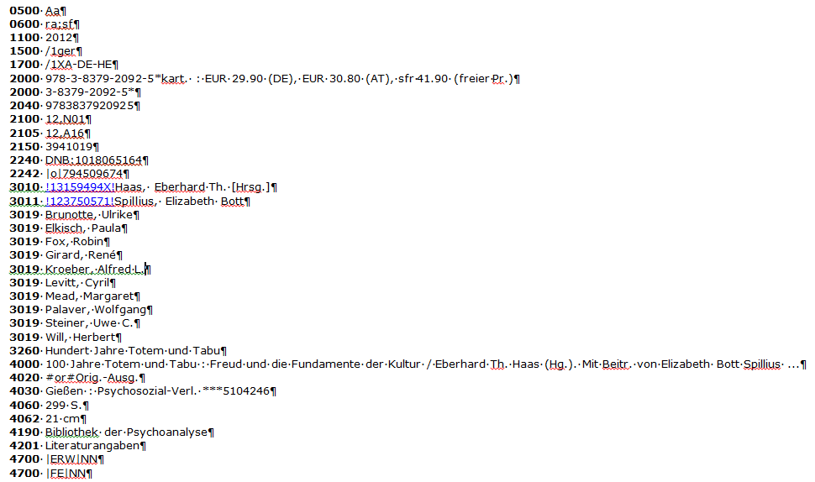
RAK-Datensatz
8

Slide 9
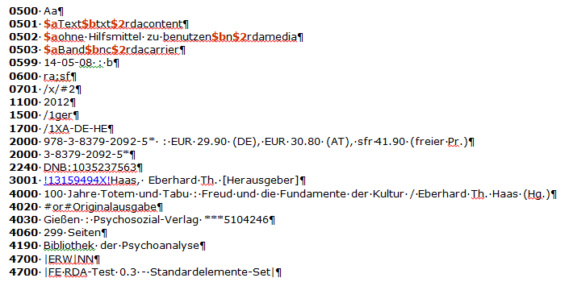
RDA-Test – Standardelemente-Set
9

Slide 10
Anpassungen im Testsystem bis 04‘2014
10
0501 content type
0502 media type
0503 carrier type
3XXX $B Funktionsbezeichnung ist wiederholbar
1111 Copyright- und Phonogramjahr
4010 wiederholbar für mehrere beigefügte Werke
4222 Fußnote für den Inhaltsvermerk

Slide 11
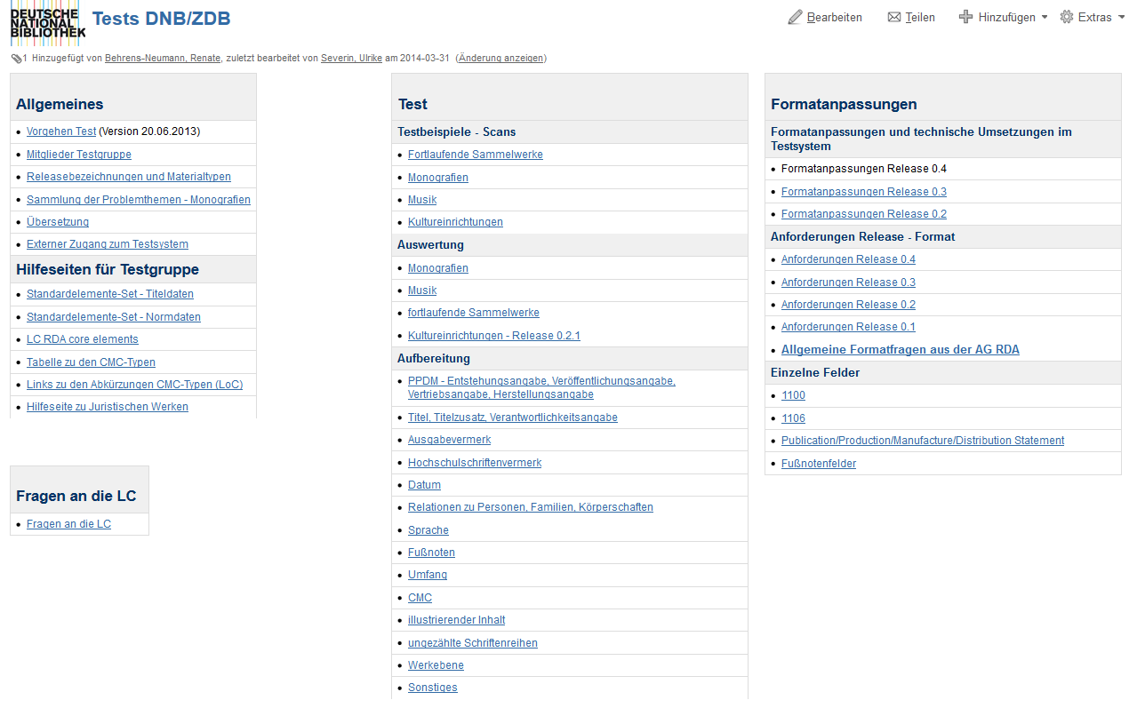
11

Slide 12
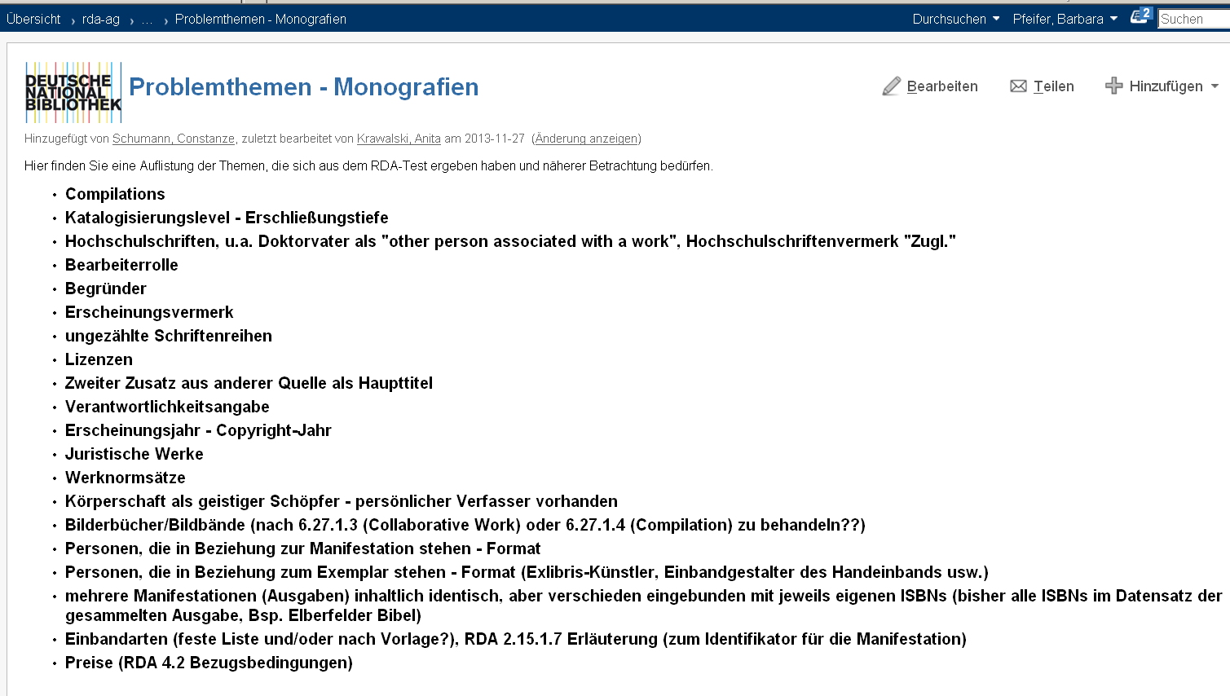
12

Slide 13
Fazit
13
Ergebnisse aus den Themenspeichergruppen der AG RDA werden dringend benötigt.
Bei der Erstellung von RDA-Testdatensätzen ergeben sich praktische Fragen, die an die AG RDA bzw. die Themenspeichergruppe Implementierung weitergegeben werden.
Die Datensätze aus dem Testsystem können als Grundlage für die Schulungen und die Beispielsammlungen nachgenutzt werden.
Externe Partner können unser Testsystem nachnutzen.

Slide 14
14
Vielen Dank für die Aufmerksamkeit!

